Slide 1



GİRİŞİMCİLİK
DAİRESİ BAŞKANLIĞI
KOSGEB
2024
www.kosgeb.gov.tr

Slide 2


GİRİŞİMCİLİK DAİRESİ BAŞKANLIĞI
Girişimcilik Eğitimleri

Slide 3
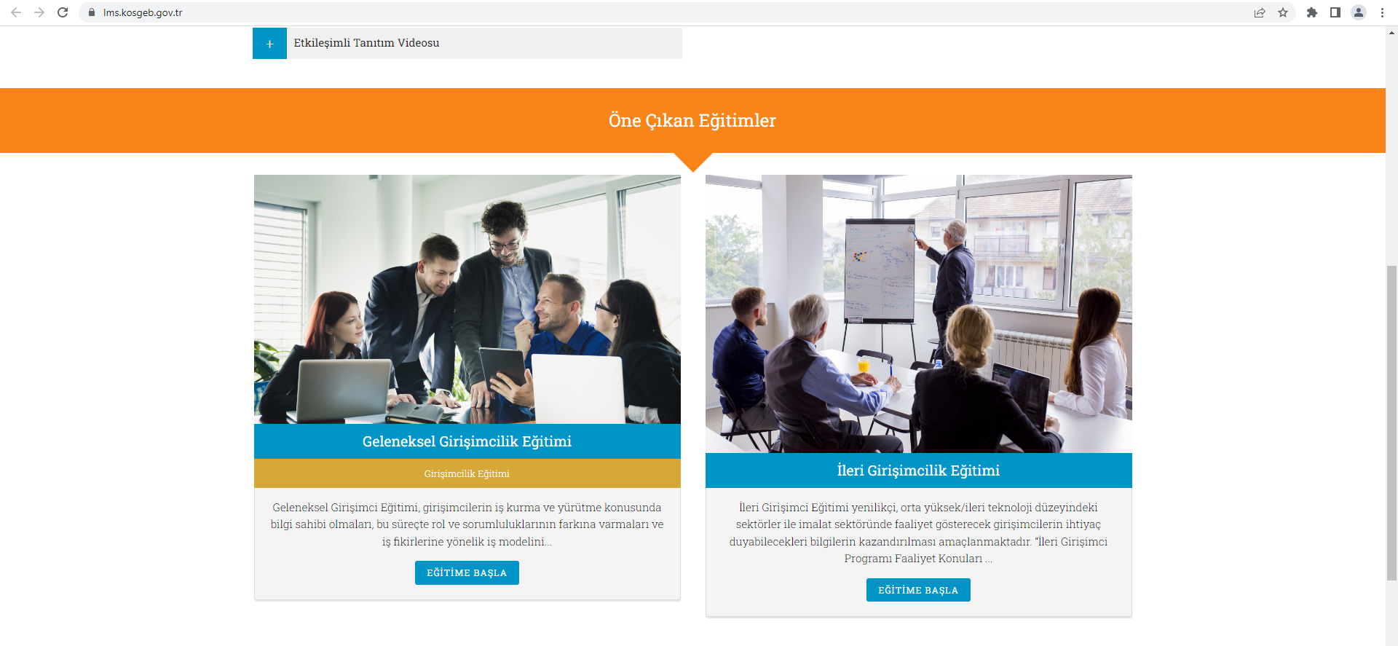
GİRİŞİMCİLİK EĞİTİMLERİ
Notes:
KOSGEB Girişimcilik Destekleri öncelikle girişimcilerin birçok teknik bilgi ve becerilerini geliştirebilecekleri bir eğitimle başlamaktadır. Bu kapsamda ülke genelinde online ortamda alınabilen bu eğitimler ile öncelikle girişimcilik ruhunun ve cesaretinin ateşlenmesi sağlanmakta daha sonra ise eğitimleri tamamlayan ve iş kuran girişimcilere kayda değer oranda maddi destekler sunmaktadır.

Slide 4
GİRİŞİMCİLİK EĞİTİMLERİ
GELENEKSEL GİRİŞİMCİ EĞİTİMİ:
Girişimcilikte Temel Kavramlar
Girişim Fırsatlarını Görme ve Fikir Yaratma/ Geliştirme
Yapılabilirlik Analizi
İş Modelleri, Müşteriler, Değer Önerileri ve Gelir Kaynakları
Ekonomi, Endüstri, Rekabet ve Müşteri Analizi
Hukuki Altyapı
Girişimin Etik Temelleri
Pazarlama İlkeleri ve Yönetimi

Slide 5
GİRİŞİMCİLİK EĞİTİMLERİ
İLERİ GİRİŞİMCİ EĞİTİMİ:
Networking (Ağ Kurma)
Girişimin Finansal Yapısının Belirlenmesi ve Yönetimi
Yeni Girişimler için Finansal Kaynaklara Erişim
Yenilik Yönetimi
Fikri Mülkiyet Hakları
Girişimin Profesyonel Yönetimi ve KOBİ’lerde Stratejik Yönetim
Büyüme Sürecinin Yönetimi ve Büyüme Stratejileri
İş Planı Geliştirme

Slide 6
GİRİŞİMCİ DESTEK PROGRAMI
Girişimci Destek Programı

Slide 7
GİRİŞİMCİ DESTEK PROGRAMI
Programın
Amacı
Programın
Amacı
Ülkemizin stratejik öncelikleri doğrultusunda belirlenen sektörler
öncelikli olmak üzere yeni kurulan işletmeleri destekleyerek sürdürülebilirliklerini sağlamak

Slide 8
GİRİŞİMCİ DESTEK PROGRAMI
Kimler Başvuru Yapabilir?
Programın
Amacı
İŞ KURMA DESTEĞİ
İŞ GELİŞTİRME DESTEĞİ
KOSGEB tarafından desteklenen sektörlerde faaliyet gösteren 0-1 yaş arasındaki işletmeler
NACE Rev. 2’ye göre;
C-İmalat
61-Telekomünikasyon
62-Bilgisayar programlama, danışmanlık ve ilgili faaliyetler
63-Bilgi hizmet faaliyetleri
72-Bilimsel araştırma ve geliştirme faaliyetleri
sektörlerinde faaliyet gösteren 0-3 yaş arasındaki işletmeler

Slide 9
GİRİŞİMCİ DESTEK PROGRAMI
Başvuru Şartları
İşletmenin Türk Ticaret Kanunu’nda tanımlı gerçek veya tüzel kişi statüsünde olması ve sistemde kayıtlı, işletme beyanının güncel ve aktif durumda olması,
Girişimcinin işletmeyi münferiden temsile yetkili olması,
Girişimcinin, işletmede en az %50 oranında kurucu ortak olması ve son 3 yıl içinde herhangi bir firmada %25 ve üzeri ortaklığının/sahipliğinin bulunmaması,
Girişimcinin, İş Kurma Desteğine başvuru yapmadan önce geleneksel girişimci eğitimini; İş Geliştirme Desteğine başvuru yapmadan önce ileri girişimci eğitimini tamamlamış olması,
Girişimcinin; İş Kurma Desteğine işletme kuruluş tarihinden itibaren bir yıl içerisinde, İş Geliştirme Desteğine işletme kuruluş tarihinden itibaren üç yıl içerisinde başvuru yapması,
Programdan Yararlanma
Koşulları

Slide 10
GİRİŞİMCİ DESTEK PROGRAMI
İŞ KURMA DESTEĞİ
DESTEK UNSURU | DESTEK TUTARI | DESTEK ORANI | DESTEK SÜRESİ
Kuruluş Desteği ^{(*)} | Gerçek kişi işletme 10.000 TL | 100% Geri Ödemesiz | 36 Ay
 | Sermaye şirketi işletme 20.000 TL
Personel Giderleri Desteği | İşletmenin vergi mükellefiyetinin devam etmesi şartıyla iş kurma desteği başlangıç tarihinden itibaren 1 inci yıl birinci dönem, 2 nci yıl ikinci dönem ve 3 üncü yıl üçüncü dönem olmak üzere; işletmede çalışan personelin tahakkuk eden prim gün sayılarının toplamı 360 ve üzeri olduğu her bir dönem için 1 aylık brüt asgari ücretin işverene toplam maliyet tutarı kadar destek sağlanır.
^{(*)} Girişimcinin genç, kadın, engelli, gazi veya birinci derecede şehit yakını olması durumunda kuruluş desteğine 10.000.-TL ilave edilir.

Slide 11
GİRİŞİMCİ DESTEK PROGRAMI
İŞ GELİŞTİRME DESTEĞİ
DESTEK UNSURU | DESTEK TUTARI | DESTEK ORANI | PROJE SÜRESİ
Personel Giderleri Desteği | 1.500.000 TL^{(*)} | %80 Geri Ödemeli^{(**)} | 36 Ay
Makine-Teçhizat ve Kalıp Giderleri Desteği
Yazılım Giderleri Desteği
Hizmet Alımı Giderleri Desteği (eğitim, danışmanlık ve yönderlik, belgelendirme, test ve analiz, pazarlama, tasarım, sınai mülkiyet hakları giderleri)
^{(*)} Girişimcinin genç, kadın, engelli, gazi veya birinci derecede şehit yakını olması durumunda destek üst limitine 150.000.-TL ilave edilir. ^{(**)} Geri ödemeler program bitiminden 6 ay sonra başlar. Üçer aylık dönemler halinde 4 eşit taksitte yapılır.

Slide 12
Arz Ederim

